Slide 1
Capítulo 5: Configuración de un switch
Routing and Switching Essentials v6.0
Notes:
Cisco Networking Academy Program
Routing and Switching Essentials v6.0
Capítulo 5: Configuración de un switch

Slide 2
5.1 Configuración básica de un switch
Notes:
Cisco Networking Academy Program
Routing and Switching Essentials v6.0
Capítulo 5: Configuración de un switch

Slide 3
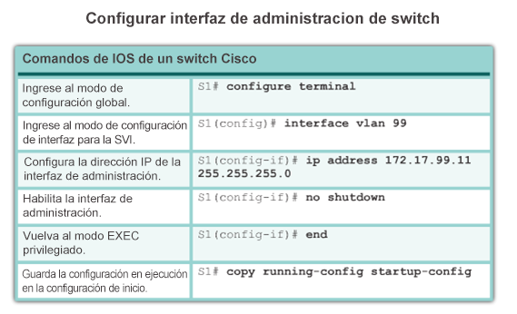
Configurar un switch con parámetros iniciales Configurar el acceso a la administración de un switch
Notes:
5.1 – Configuración básica de un switch
5.1.1 – Configurar un switch con parámetros iniciales
5.1.1.5 – Configurar el acceso a la administración básica de un switch con IPv4

Slide 4
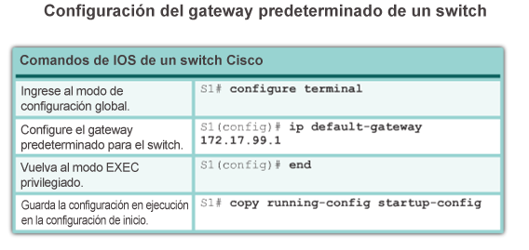
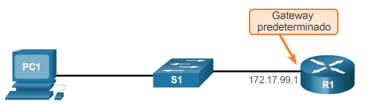
Configurar un switch con parámetros iniciales Configurar el acceso a la administración de un switch (continuación)
Notes:
5.1 – Configuración básica de un switch
5.1.1 – Configurar un switch con parámetros iniciales
5.1.1.5 – Configurar el acceso a la administración básica de un switch con IPv4 (continuación)

Slide 5
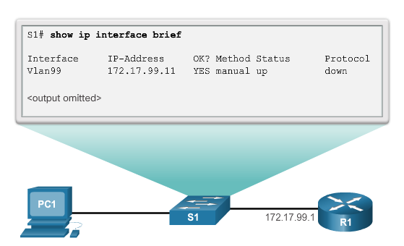
Configurar un switch con parámetros iniciales Configurar el acceso a la administración de un switch (continuación)
Notes:
5.1 – Configuración básica de un switch
5.1.1 – Configurar un switch con parámetros iniciales
5.1.1.5 – Configurar el acceso a la administración básica de un switch con IPv4 (continuación)

Slide 6
5.2 Seguridad de switches: Administración e implementación
Notes:
Cisco Networking Academy Program
Routing and Switching Essentials v6.0
Capítulo 5: Configuración de un switch

Slide 7
Acceso remoto seguro Funcionamiento de SSH
Shell seguro (SSH) es un protocolo que proporciona una conexión segura (cifrada) a un dispositivo remoto basada en la línea de comandos.
SSH debería reemplazar a Telnet para las conexiones de administración, debido a sus sólidas características de cifrado.
SSH utiliza el puerto TCP 22 de manera predeterminada.
Telnet utiliza el puerto TCP 23.
Para habilitar SSH en switches Catalyst 2960, se requiere una versión del software de IOS que incluya características y capacidades criptográficas (cifradas).
Notes:
5.2 – Seguridad de switches: administración e implementación
5.2.1 – Acceso remoto seguro
5.2.1.1 – Funcionamiento de SSH

Slide 8
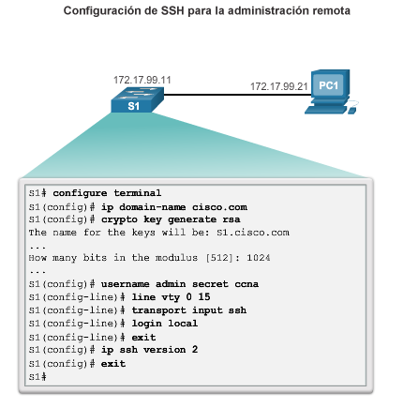
Acceso remoto seguro Configuración de SSH
Verificar la compatibilidad con SHH: show ip ssh.
Configurar el dominio IP
Generar pares de claves RSA
Configurar la autenticación de usuario
Configurar las líneas vty
Habilitar la versión 2 de SSH.
Notes:
5.2 – Seguridad de switches: administración e implementación
5.2.1 – Acceso remoto seguro
5.2.1.2 – Configuración de SSH

Slide 9
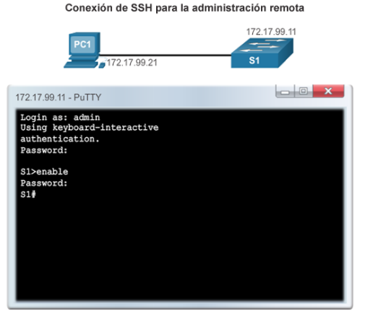
Acceso remoto seguro Verificación de SSH
ssh –l admin 172.16.99.11
Notes:
5.2 – Seguridad de switches: administración e implementación
5.2.1 – Acceso remoto seguro
5.2.1.3 – Verificación de SSH

Slide 10
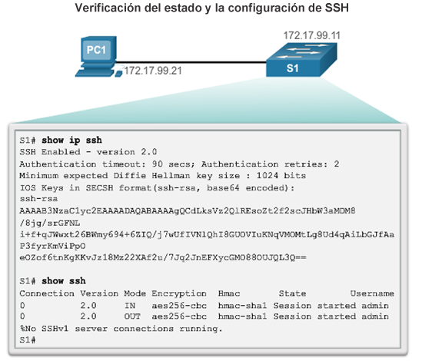
Acceso remoto seguro Verificación de SSH (continuación)
Notes:
5.2 – Seguridad de switches: administración e implementación
5.2.1 – Acceso remoto seguro
5.2.1.3 – Verificación de SSH

Slide 11
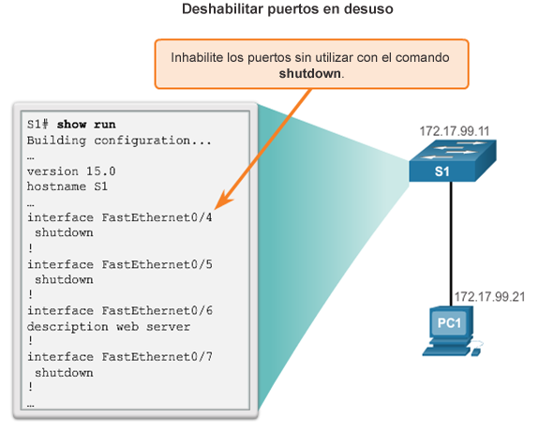
Seguridad de los puertos de un switch Seguridad de los puertos sin utilizar
Notes:
5.2 – Seguridad de switches: administración e implementación
5.2.1 – Seguridad de los puertos de un switch
5.2.2.1 – Seguridad de los puertos sin utilizar

Slide 12
Seguridad de los puertos de un switch Seguridad de puertos: Funcionamiento
Se permite el acceso a las direcciones MAC de los dispositivos legítimos, mientras que otras direcciones MAC se rechazan.
Cualquier intento adicional de conexión por parte de direcciones MAC desconocidas generará una violación de seguridad.
Las direcciones MAC seguras se pueden configurar de varias maneras:
Direcciones MAC seguras estáticas: se configuran manualmente y se agregan a la configuración en ejecución (switchport port-security mac-address dirección-mac)
Direcciones MAC seguras dinámicas: se eliminan al reiniciarse el switch
Direcciones MAC seguras persistentes: se agregan a la configuración en ejecución y se obtienen en forma dinámica (comando del modo de configuración de interfaces switchport port-security mac-address sticky)
Notes:
5.2 – Seguridad de switches: administración e implementación
5.2.2 – Seguridad de los puertos de un switch
5.2.2.2 – Seguridad de puertos: Funcionamiento

Slide 13
Seguridad de los puertos de un switch Seguridad de puertos: Funcionamiento
Direcciones MAC seguras estáticas:
switchport port-security mac-address dirección-mac
Se configura manualmente.
Se agrega a la tabla de direcciones CAM (Content Addressable Memory).
Se guarda en la running-config.
Se puede hacer permanente guardando la configuración.
Direcciones MAC seguras dinámicas:
Se aprende del tráfico que atraviesa la interfaz.
Se la guarda en la tabla de direcciones CAM (Content Addressable Memory).
Se pierde cuando se reinicia el equipo.
Direcciones MAC seguras persistentes:
switchport port-security mac-address sticky
Le dice al switch que de forma dinámica aprenda la dirección MAC de origen y agregue los comandos port-security al running-config.
Notes:
5.2 – Seguridad de switches: administración e implementación
5.2.2 – Seguridad de los puertos de un switch
5.2.2.2 – Seguridad de puertos: Funcionamiento

Slide 14
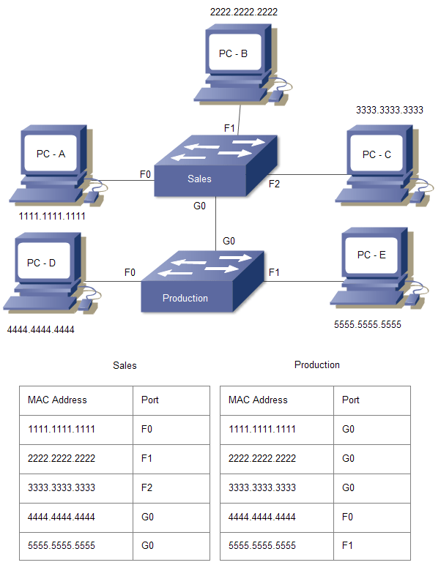
Tabla CAM CAM (Content Addressable Memory)
Notes:
5.2 – Seguridad de switches: administración e implementación
5.2.2 – Seguridad de los puertos de un switch
5.2.2.2 – Seguridad de puertos: Funcionamiento

Slide 15
Seguridad de los puertos de un switch Seguridad de puertos: Modos de violación de seguridad
IOS considera que hay una violación de seguridad cuando:
Se agregó la cantidad máxima de direcciones MAC seguras a la tabla CAM para esa interfaz, y una estación cuya dirección MAC no figura en la tabla de direcciones intenta acceder a la interfaz.
Cuando se detecta una violación, hay tres acciones posibles que se pueden realizar:
Proteger: no se recibe ninguna notificación
Restringir: se recibe una notificación sobre una violación de seguridad
Apagar
Comando del modo de configuración de interfaces switchport port-security violation {protect | restrict |shutdown}
Notes:
5.2 – Seguridad de switches: administración e implementación
5.2.2 – Seguridad de los puertos de un switch
5.2.2.3 – Seguridad de puertos: Modos de violación de seguridad

Slide 16
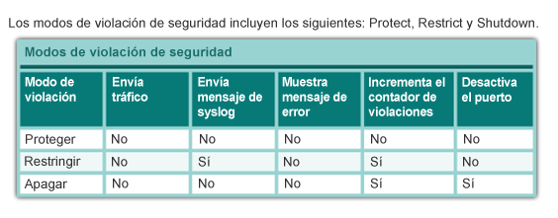
Seguridad de los puertos de un switch Seguridad de puertos: Modos de violación de seguridad (continuación)
Notes:
5.2 – Seguridad de switches: administración e implementación
5.2.2 – Seguridad de los puertos de un switch
5.2.2.3 – Seguridad de puertos: Modos de violación de seguridad

Slide 17
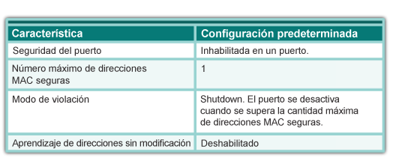
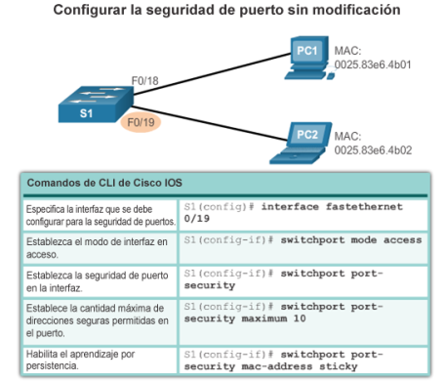
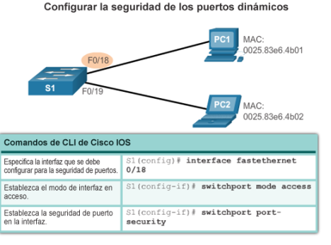
Seguridad de los puertos de un switch Seguridad de puertos: Configuración
Notes:
5.2 – Seguridad de switches: administración e implementación
5.2.2 – Seguridad de los puertos de un switch
5.2.2.4 – Seguridad de puertos: Configuración

Slide 18
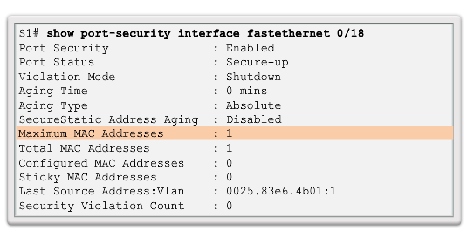
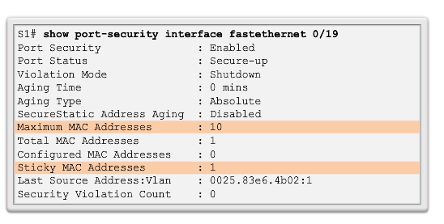
Seguridad de los puertos de un switch Seguridad de puertos: Verificación
Notes:
5.2 – Seguridad de switches: Administración e implementación
5.2.2 – Seguridad de los puertos de un switch
5.2.2.5 – Seguridad de puertos: Verificación

Slide 19
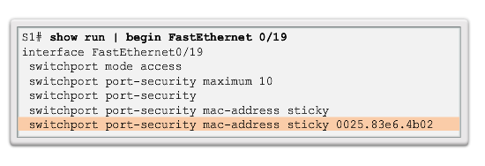
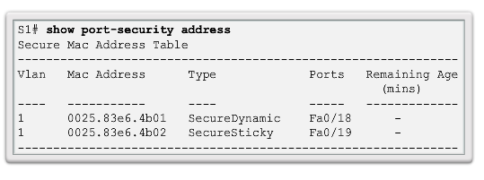
Seguridad de los puertos de un switch Seguridad de puertos: Verificación (continuación)
Notes:
5.2 – Seguridad de switches: Administración e implementación
5.2.2 – Seguridad de los puertos de un switch
5.2.2.5 – Seguridad de puertos: Verificación

Slide 20
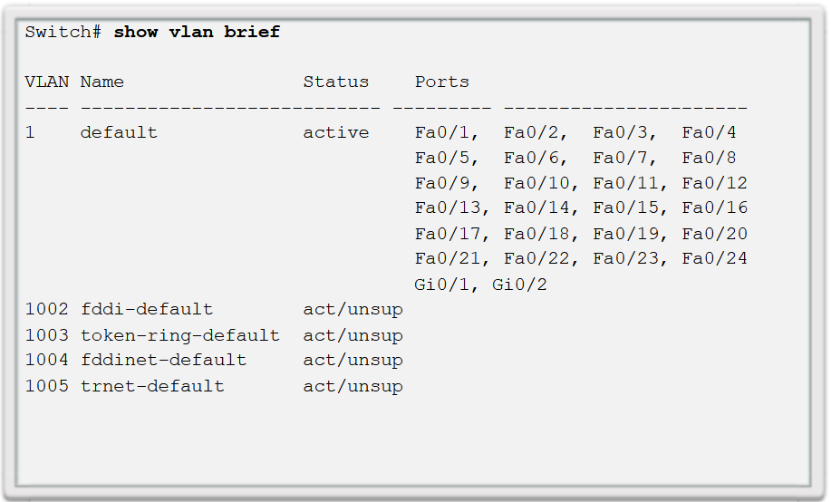
Seguridad de los puertos de un switch VLAN rangos
Notes:
5.2 – Seguridad de switches: Administración e implementación
5.2.2 – Seguridad de los puertos de un switch
5.2.2.5 – Seguridad de puertos: Verificación

